Slide 1




Chủ đề: Nghề nghiệp
Lĩnh vực phát triển ngôn ngữ
Đề tài:Thơ" Em làm thợ xây"
Lớp: Bé 1
Giáo viên: Phạm Thị Hiệp

Slide 2



TIẾN HÀNH

Slide 3
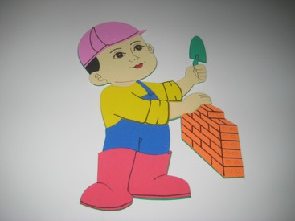


EM LÀM THỢ XÂY
Sáng tác: Hoàng Dân

Slide 4


Hoạt động 2: Cô đọc thơ

Slide 5

Đọc thơ với hình ảnh

Slide 6
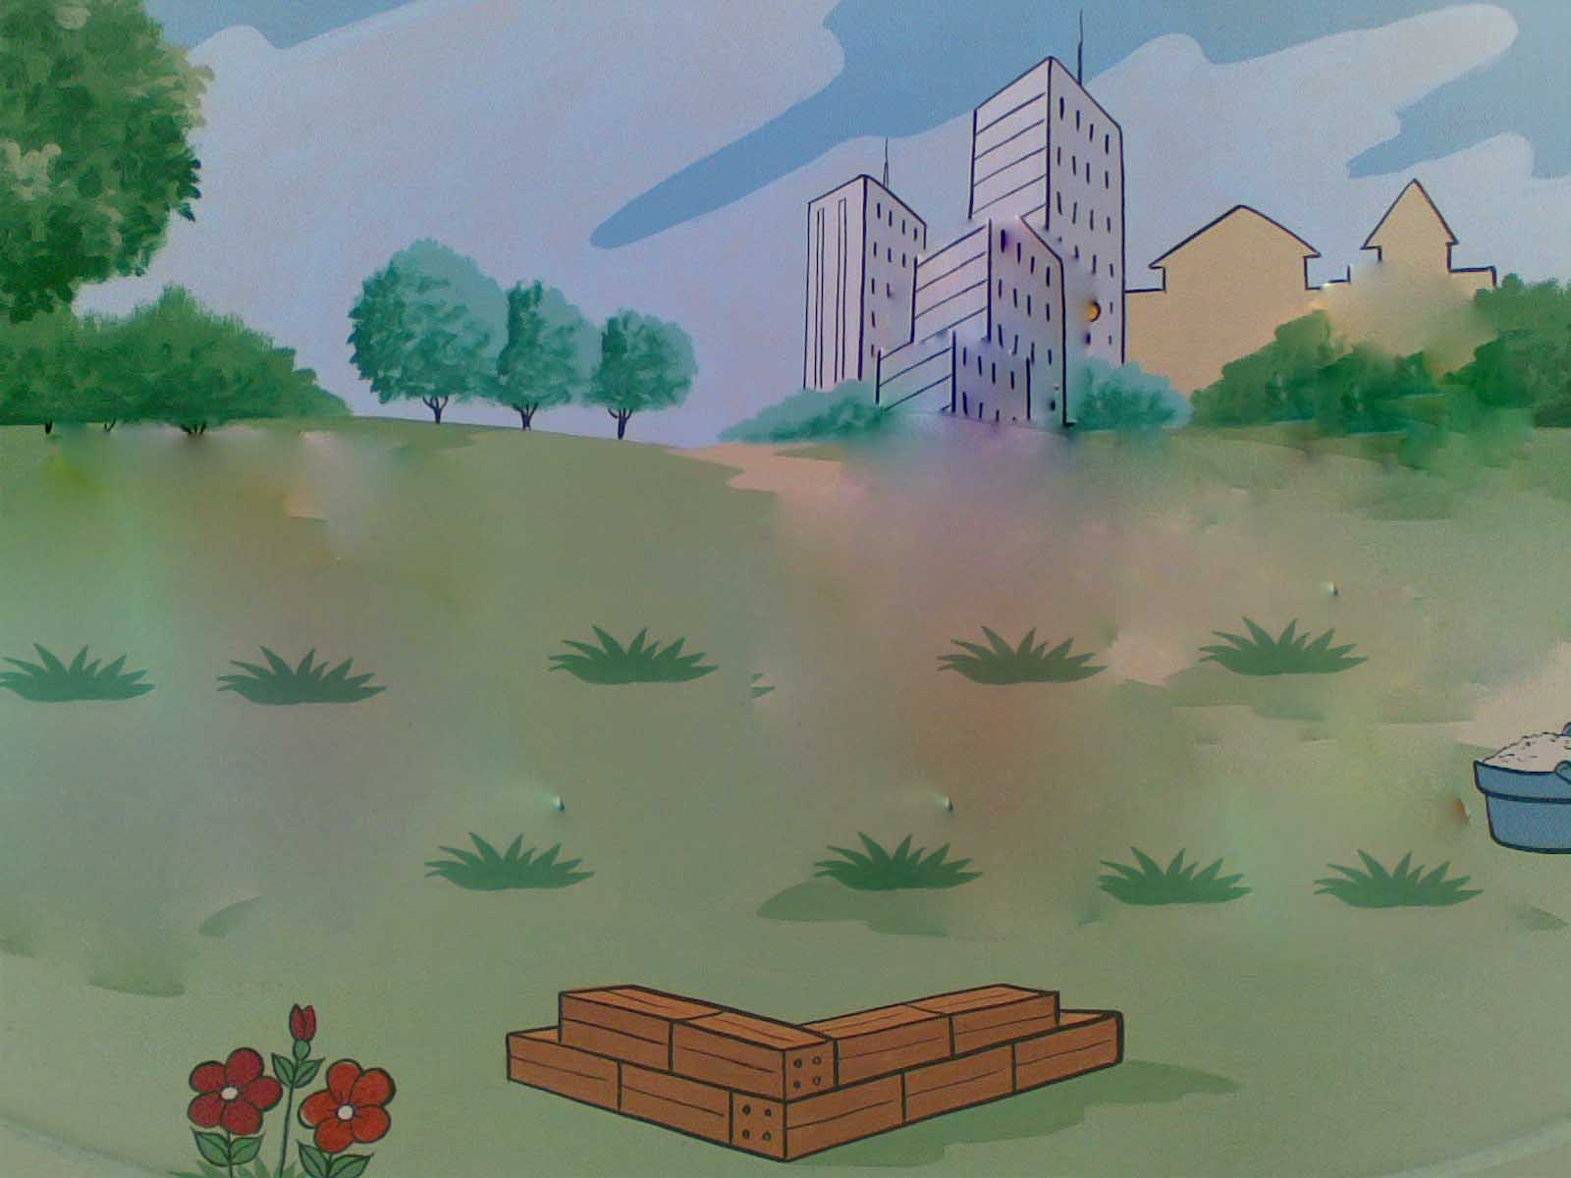
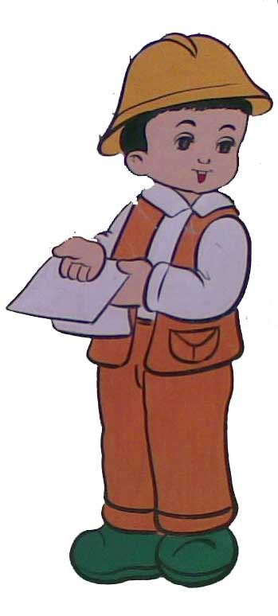
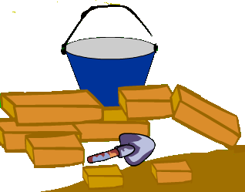
Em làm chú thợ
Xây những ngôi nhà

Slide 7
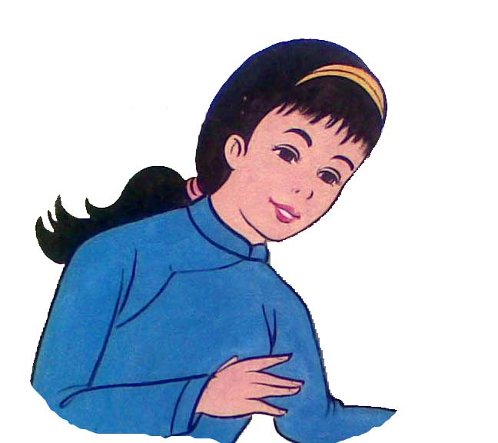
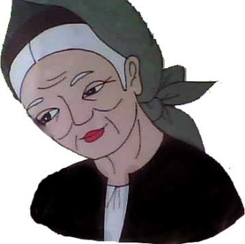
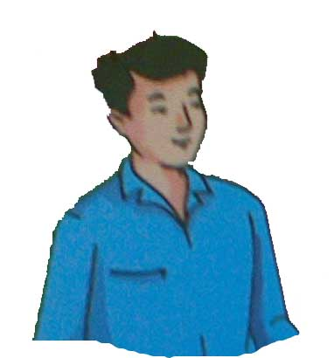

Cho bà, cho mẹ
Cho chị, cho cha

Slide 8
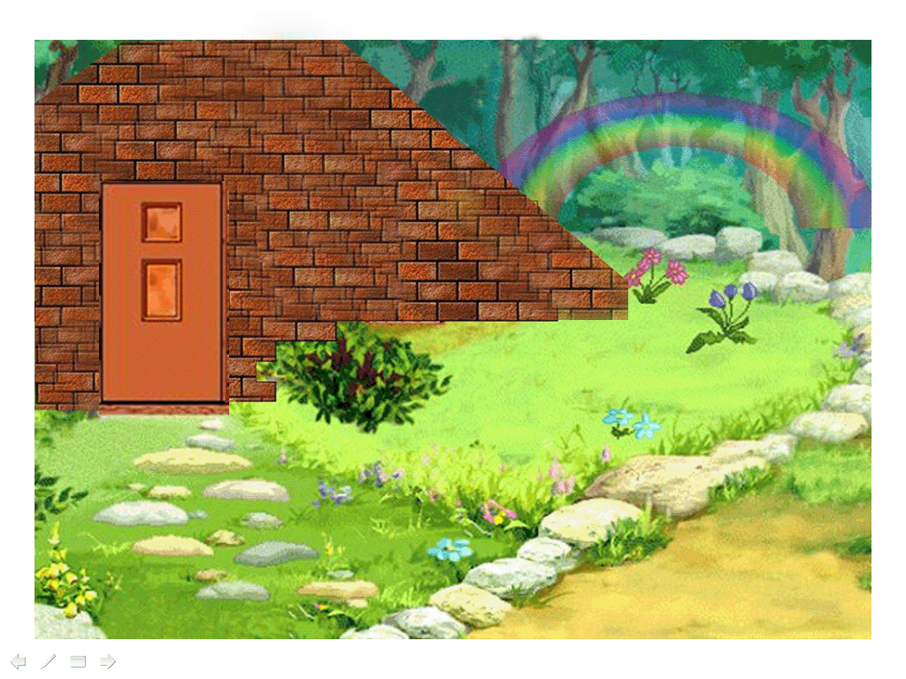
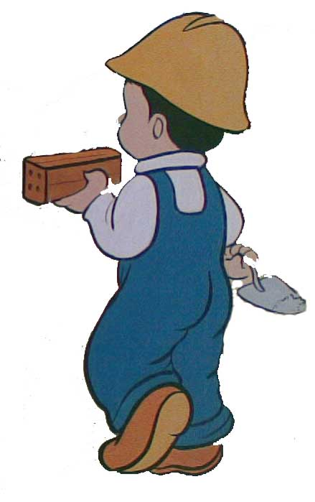
Nhà xây đẹp ghê
Tay cầm dao gạch

Slide 9
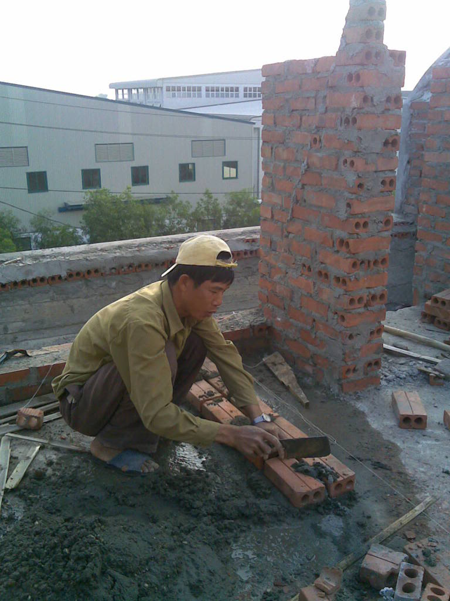
Tay nhanh thoăn thoắt
Như bác thợ nề

Slide 10
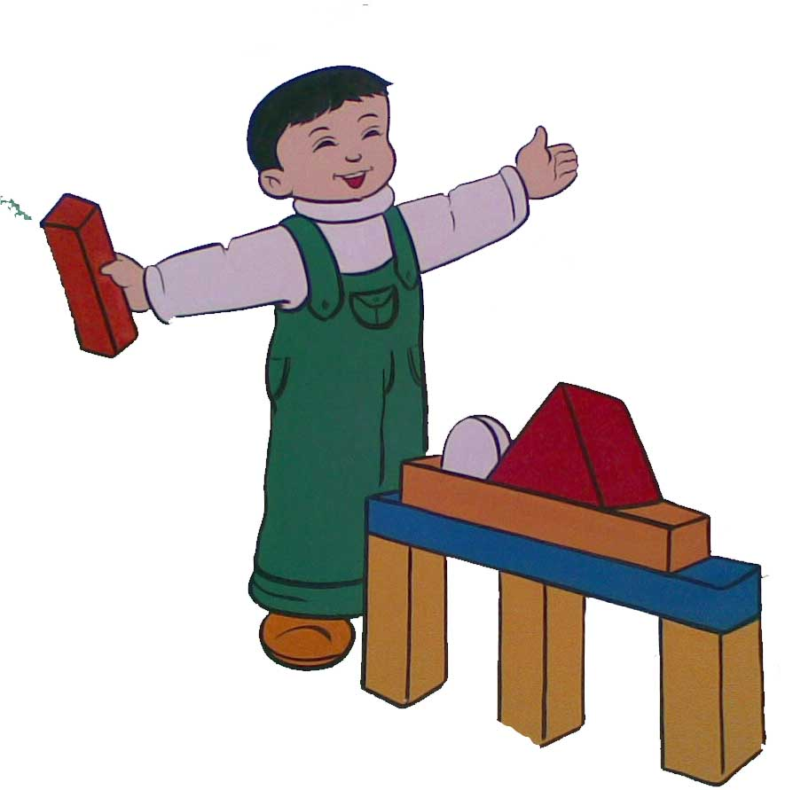
Em làm chú thợ
Xây nhà vui ghê

Slide 11

Đàm thoại
Cô vừa đọc bài thơ gì?
Do ai sáng tác?
Em bé trong bài thơ làm thợ gì?
Em bé xây nhà cho ai?
Xây được nhà rồi em bé thấy thế nào?

Slide 12
Hoạt động 3:
Dạy trẻ đọc thơ

Slide 13
Em làm chú thợ
Xây những ngôi nhà

Slide 14
Cho bà, cho mẹ
Cho chị, cho cha

Slide 15
Nhà xây đẹp ghê
Tay cầm dao gạch

Slide 16
Tay nhanh thoăn thoắt
Như bác thợ nề

Slide 17
Em làm chú thợ
Xây nhà vui ghê

Slide 18
Trò chơi: Ai nhanh hơn

Slide 19

Nhóm đọc thơ
Cá nhân đọc thơ

Slide 20

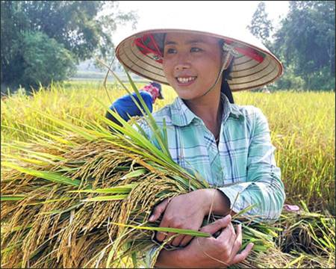
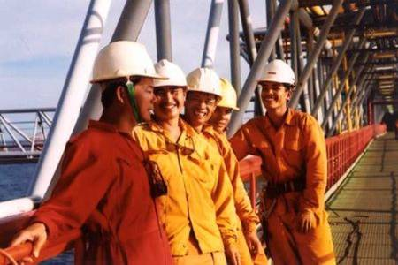
Hát: "Cháu yêu cô chú công nhân"

Slide 21


Chúc các cô sức khỏe

Slide 22

